Slide 1

http://www.yaxgl.de/
Team:
Stefanos Papadopoulos,
Henrik Heimbürger,
Florian Roth

Slide 2
Inhalt
Projektvorstellung
Funktionsweise
Design-Kriterien
Architektur
Demo
Weitere Features
Erweiterungen

Slide 3
Projektvorstellung
Erstellung eines XML-basierten Formats zur Beschreibung von grafischen Oberflächen
Entwicklung von Bibliotheken zum Einsatz dieser XML-Dateien in Programmiersprachen
Ziele:
  bessere Wartbarkeit
  bessere Anpassbarkeit
  schnellere Entwicklung
  Trennung der Aufgaben von Designer und Entwickler

Slide 4
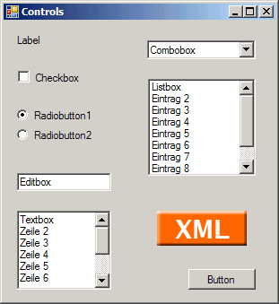
Unterstützte Controls

Slide 5
Verwendete Technologien
XML-Parser der Sprachbibliotheken
XML Schema zur Validierung
Ereignisverarbeitung mit Hilfe von Annotationen (Attributes, Decorators)
Gekapselte GUI Frameworks:
  Windows Forms (.NET)
  Standard Widget Toolkit (Java)
  wxWidgets (Python)

Slide 6
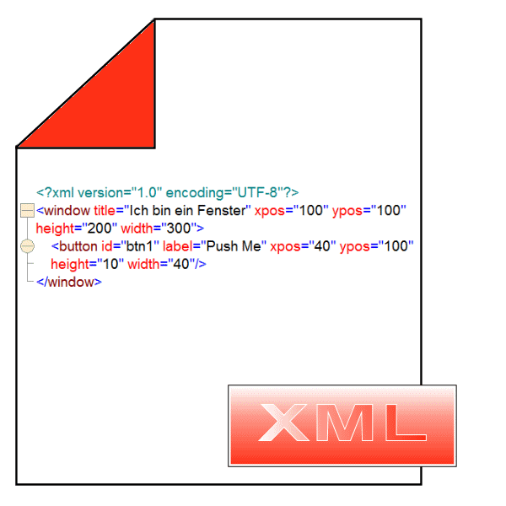
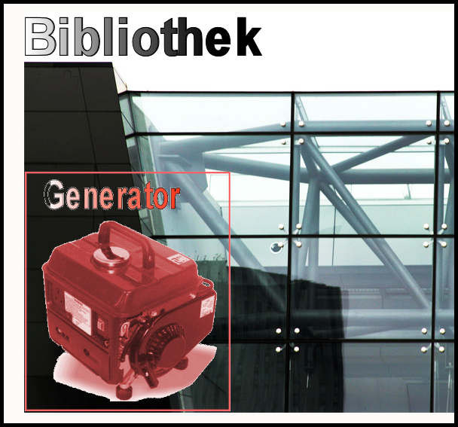
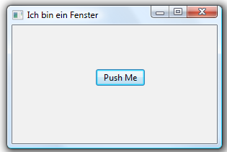
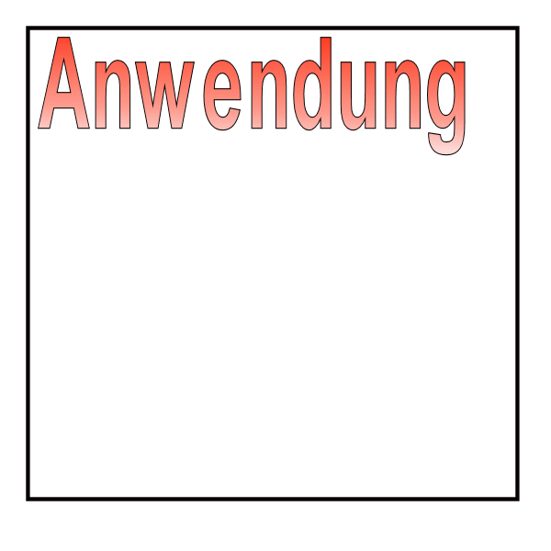
Funktionsweise

Slide 7
Designkriterien
Sprachenunabhängigkeit
Konsistente Schnittstellen der Bibliotheken
Erweiterbarkeit auf andere GUI-Frameworks

Slide 8
Architektur der Bibliothek

Slide 9
Demo

Slide 10
Weitere Features
WindowManager
  Unterstützung von Unterfenstern (modal und nicht-modal)
Diverse Controls
Ereignisverarbeitung durch Regular Expressions

Slide 11
Erweiterungen
Weitere Events
Weitere Controls
  Weitere Attribute
Adapter-Pattern
Auswählbares Look-and-feel
Unterstützung weiterer GUI-Frameworks
Notes:
Flo soll Adapter-Pattern kurz erklären und erwähnen, was es bringt (komplette Abkapselung des internen Aufbaus der Bibliotheken, besser Unterstützung für dynamische Modifizierung der GUIs)
für Einbau weiterer LnFs und weiterer GUI-Frameworks sind Grundlagen bereits geschaffen

Slide 12
Vielen Dank für eure Aufmerksamkeit

